Slide 1
Regras do Mini Golfe
Escola E.B.1 SÃO LUIS
Joana Brás; Mariana Catarino ;
Pedro Domingos ;Sofia Rocha 3º A

Slide 2

 É proibido andar sobre as pistas
Nos sistemas de minigolfe pode-se entrar na pista apenas quando estritamente necessário

Slide 3

 A bola é jogada com o taco desde o ponto de partida até ao buraco
Com o menor número de tentativas, cada jogador tem o máximo de 6 tentativas por pista.

Slide 4

 Cada tentativa marca 1 ponto
(registada na ficha de jogo)
Se à 6ª tentativa não colocar a bola no buraco marca 7 pontos e passa à pista seguinte.

Slide 5
 A bola deve passar a linha limite (vermelha) numa só tentativa, se não for, volta a jogar do ponto de partida
Todas as tentativas contam para a pontuação

Slide 6
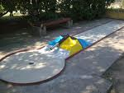
 As pistas que não apresentam linha limite são jogadas sempre do rectângulo de saída até atingir o buraco

Slide 7
 Quando a bola sai da pista: se ultrapassou a linha limite, é colocada dentro da pista no local onde saiu;
 se não ultrapassou a linha limite (linha vermelha) volta ao ponto de partida.

Slide 8

 Sempre que a bola pára entre as linhas de afastamento (linha preta) e a tabela, posiciona-se a bola no ponto mais próximo da linha de afastamento (linha preta

Slide 9
 As pistas jogam-se pela respectiva ordem e o jogador ou grupo de jogadores devem ocupar sempre o seu lugar durante todo o percurso.

Slide 10

FIM

Slide 11
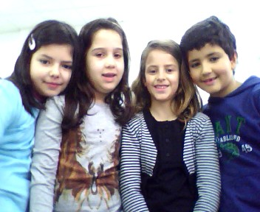
Obrigado por nos ouvirem
Devem cumprir as regras do mini golfe

Slide 12

Os alunos da professora Rita

